Slide 1

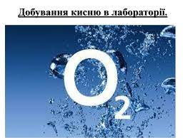
Добування кисню в лабораторії. Реакція розкладу. Поняття про каталізатор.
Вчитель хімії Колесник Н.І.
Notes:
Чтобы использовать этот слайд анимированного заголовка с новым изображением: 1) Переместите верхнюю полупрозрачную фигуру в сторону. 2) Удалите изображение. 3) Щелкните значок рисунка, чтобы добавить новый рисунок. 4) Верните полупрозрачную фигуру в исходное положение. 5) Измените текст на слайде.

Slide 2
Мета уроку:
формувати знання учнів про способи добування кисню в лабораторії та промисловості, методами визначення та збирання кисню; сформувати поняття про реакцію розкладу та каталізатор на прикладі реакцій добування кисню.

Slide 3
Бесіда:
1.Охарактеризуйте склад та будову молекули кисню.
2.Охарактеризуйте фізичні властивості кисню.
3. Як кисень утворюється в природі?
4. Кисень важчий чи легший за повітря?

Slide 4

Як кисень утворюється в природі?
А чи можна одержати кисень у лабораторії?
Аз яких речовин можна одержати кисень?
Як переконатися, що одержаний газ — це кисень?

Slide 5
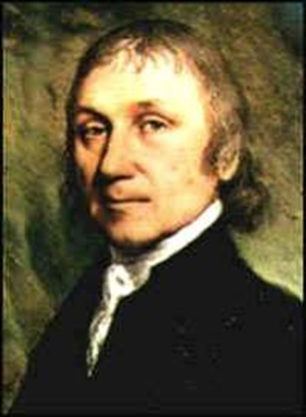
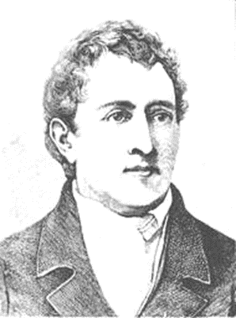
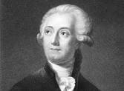
  1772 р. славетний шведський фармацевт Карл Вільгельм Шеєле
  одержав кисень з розкладу селітри (KNO₃, NaNO₃) і назвав його «вогненне повітря»
1774р. –англійський хімік Джозеф Прістлі
одержав кисень розкладом меркурій(ІІ) оксиду.
1775 рік – англієць Антуан Лоран Лавуазьє
  Досліджував кисень і дав йому назву «oxygen»

Slide 6
Методи добування кисню можна поділити на промислові та лабораторні.
Розкладання оксидів
!
У лабораторії кисень зручніше добувати з тих його сполук, які при нагріванні легко розкладаються з виділенням кисню. Найчастіше для цього використовують калій перманганат KMnO4, калій хлорат KClO3 (бертолетову сіль), калій нітрат KNO3 (індійську селітру), гідроген пероксид Н2О2.

Slide 7
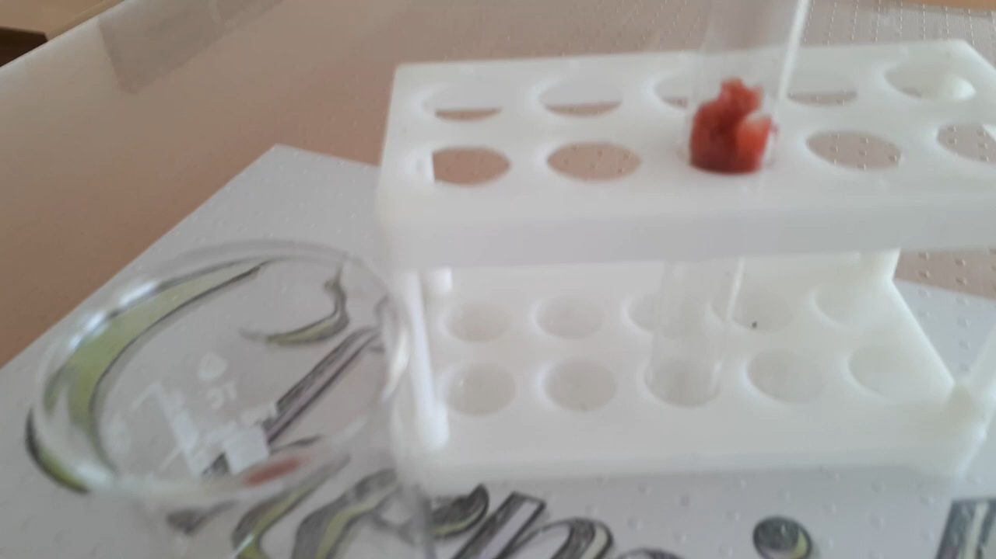
Добування кисню каталітичним розкладанням гідроген пероксиду
з використанням сирого м'яса.
Изображения — это еще один элемент, эффективно доносящий идею выступления

Slide 8
Здатність певних речовин прискорювати хімічні реакції відома вже понад 200 років, але перші класичні пояснення цього явища, а також наведене визначення каталізаторів було введено видатним хіміком В. Оствальдом
Каталізатори — це речовини, які змінюють швидкість хімічної реакції, проте самі в ній не витрачаються

Slide 9
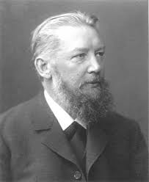
Видатний німецький фізико-хімік, лауреат Нобелівської премії 1909 року. Народився в Ризі, де навчався та в 28 років почав працювати професором. У віці 35 років переїхав до Лейпцига, де очолив Фізико-хімічний інститут. Вільгельм Оствальд вивчав закони хімічної рівноваги, електричні властивості розчинів, відкрив закон розбавлення, що був названий його ім’ям, розробив основи теорії кислотно-оснóвного каталізу, багато займався історією хімії. Заснував першу в світі кафедру фізичної хімії і перший фізико-хімічний журнал. Свого часу активно підтримав теорію Арреніуса, чим сприяв її визнанню іншими хіміками.
Вільгельм-Фрідріх Оствальд (1853–1932)

Slide 10
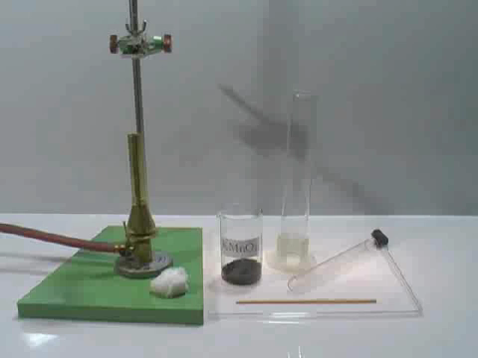
розкладанням калій
перманганата
Notes:
Совет.
Если используется сложное изображение в качестве фона без полей, добавьте слой прозрачной (70–90 %) заливки, чтобы придать тексту контрастность.

Slide 11
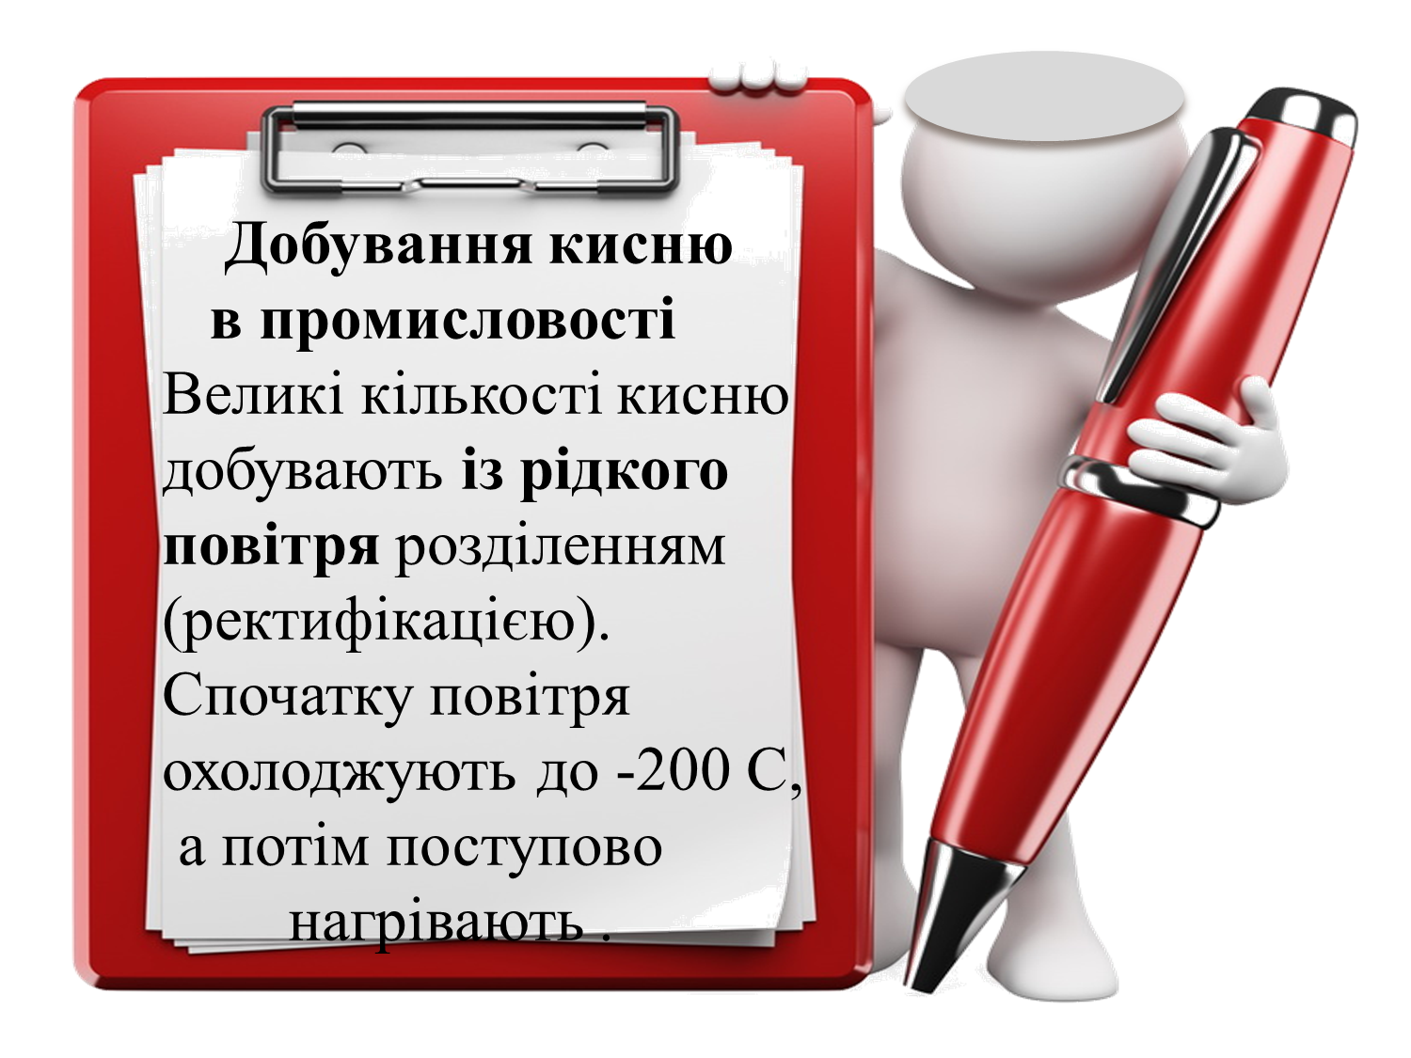
Добування кисню в промисловості. Зберігання кисню

Slide 12
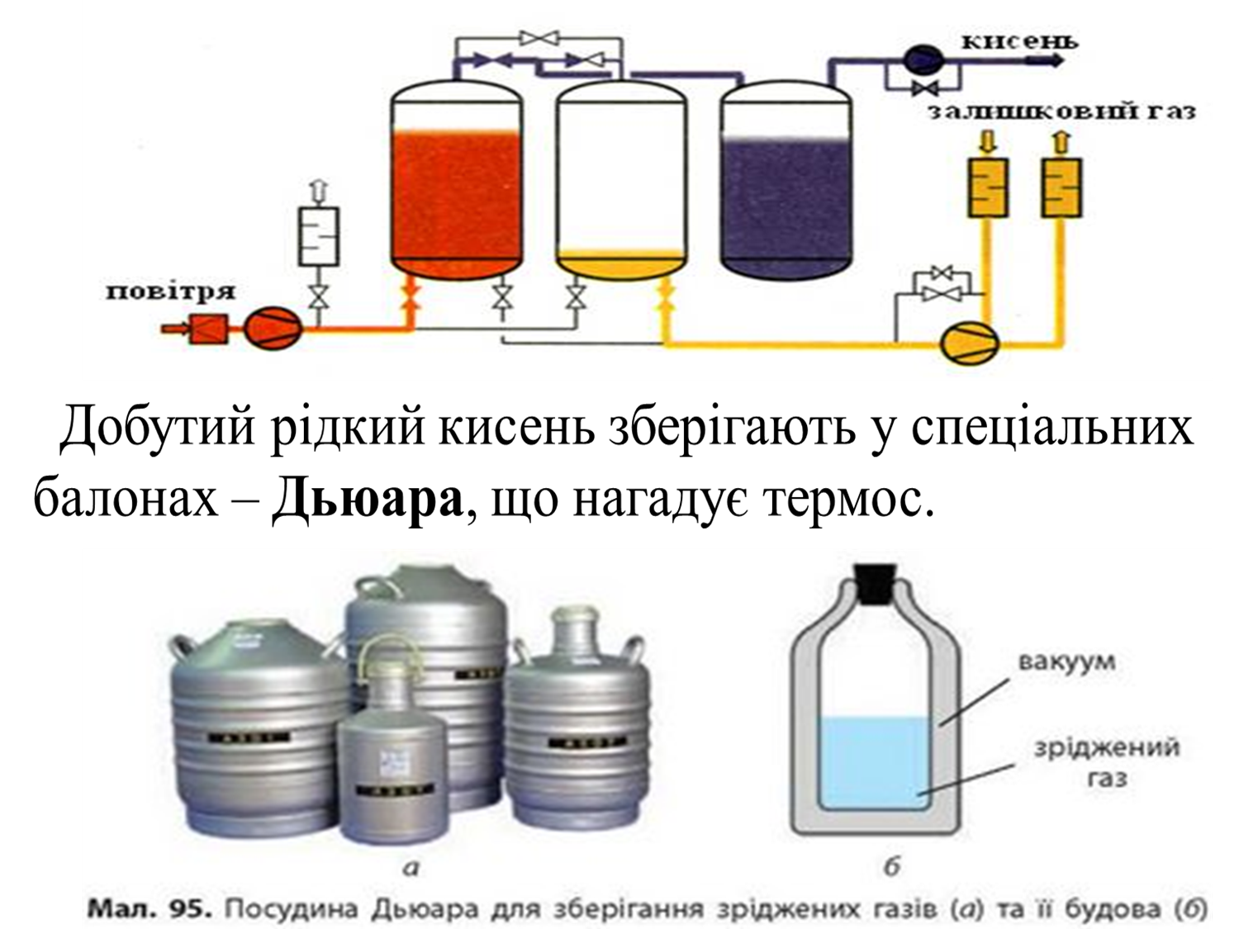
Notes:
Объедините изображение и несколько ключевых высказываний с помощью сетки.

Slide 13
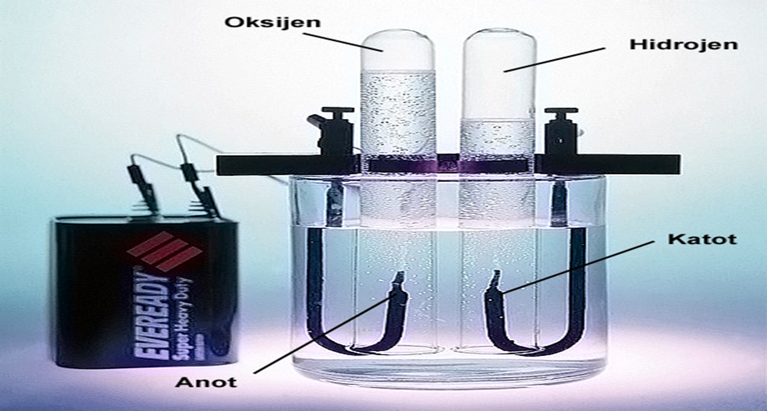
В промисловості кисень добувають із води. Під дією електричного струму. Цей процес називають електролізом.

Slide 14
Висновки
У лабораторії кисень добувають розкладанням складних речовин: бертолетової солі, калій перманганату або гідроген пероксиду. Добутий кисень можна виявити, використовуючи тліючу скіпку, а збирають його методом витіснення води або повітря.
Реакції добування кисню є реакціями розкладу, у яких з однієї речовини утворюється декілька. Часто вони відбуваються за участю каталізаторів — речовин, що прискорюють хімічні реакції, але самі при цьому не витрачаються.
У промисловості кисень добувають або розділенням (ректифікацією) повітря, або реакцією розкладу води електролізом

Slide 15
Дякую за увагу.
Д/з §17,вправа 5 (сторінка129)

